Slide 1
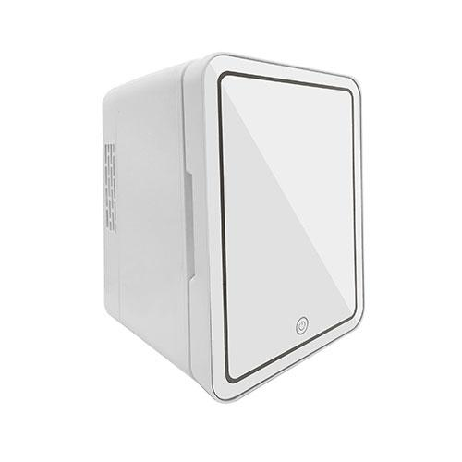
【提案書】
ミニ温冷庫ミラー付き4L
350ml缶が6本入るコンパクトサイズのミニ温冷庫。ドアはミラーとライト付きのため、メイク道具入れなどにも利用可能。スイッチひとつで、冷も温も切り替えできます。
特徴
納期
納期スペース
仕様
素材 : （外装）PP （内装）PP、アルミニウム
サイズ : (約)W174×D244×H246mm
容量 : 4L
重量 : (約)1.55kg
付属品 : ACコード(約1.2m)、DCコード(約1.5m)、仕切トレイ、ドア棚、取扱説明書(保証書)
お見積
お見積りスペース

